Slide 1
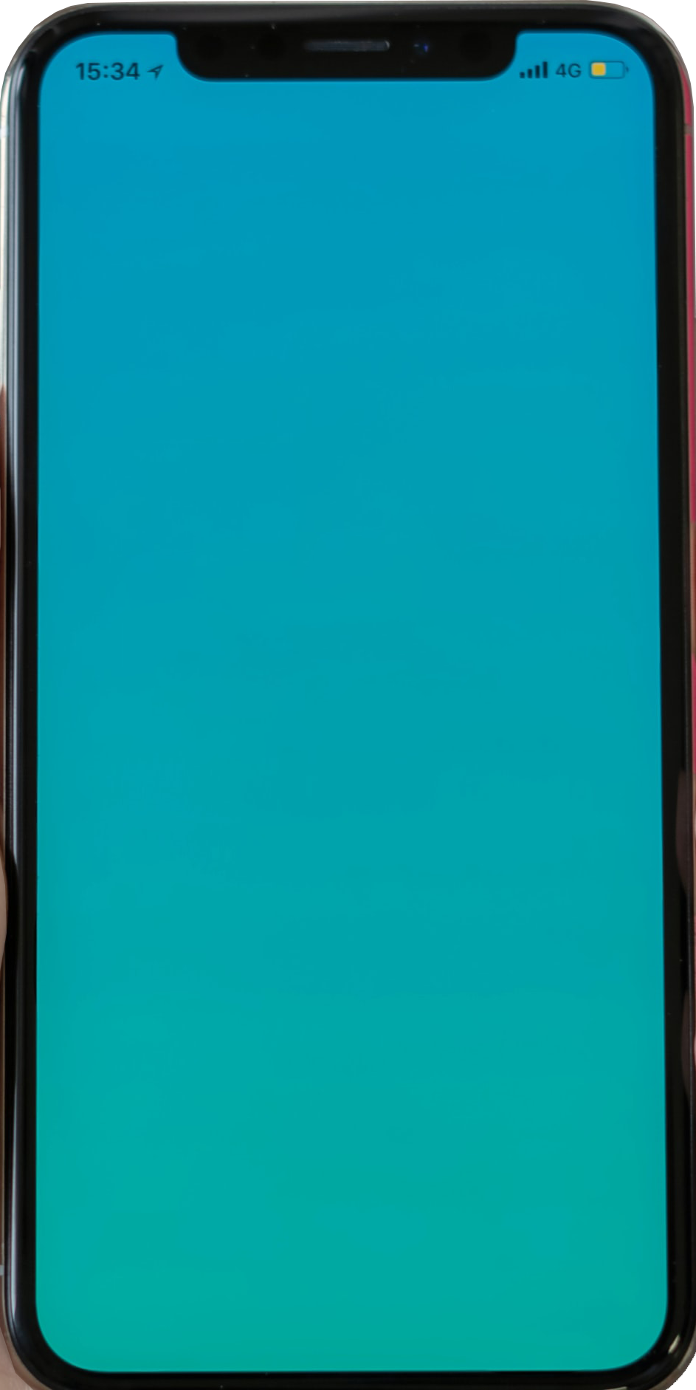
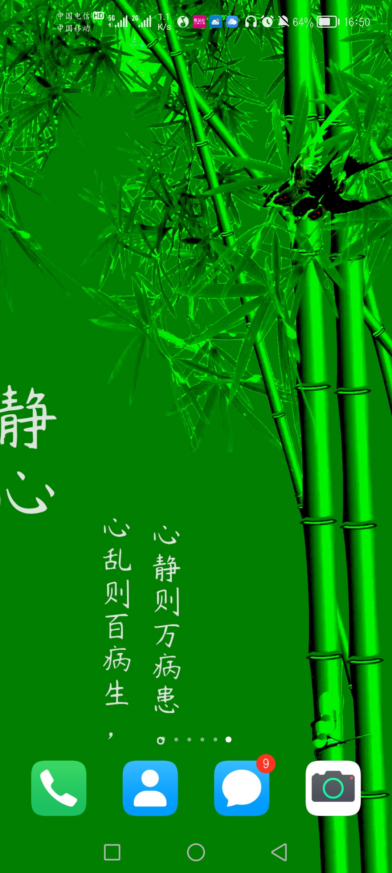

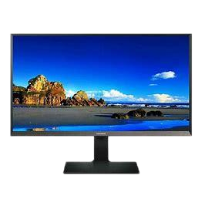
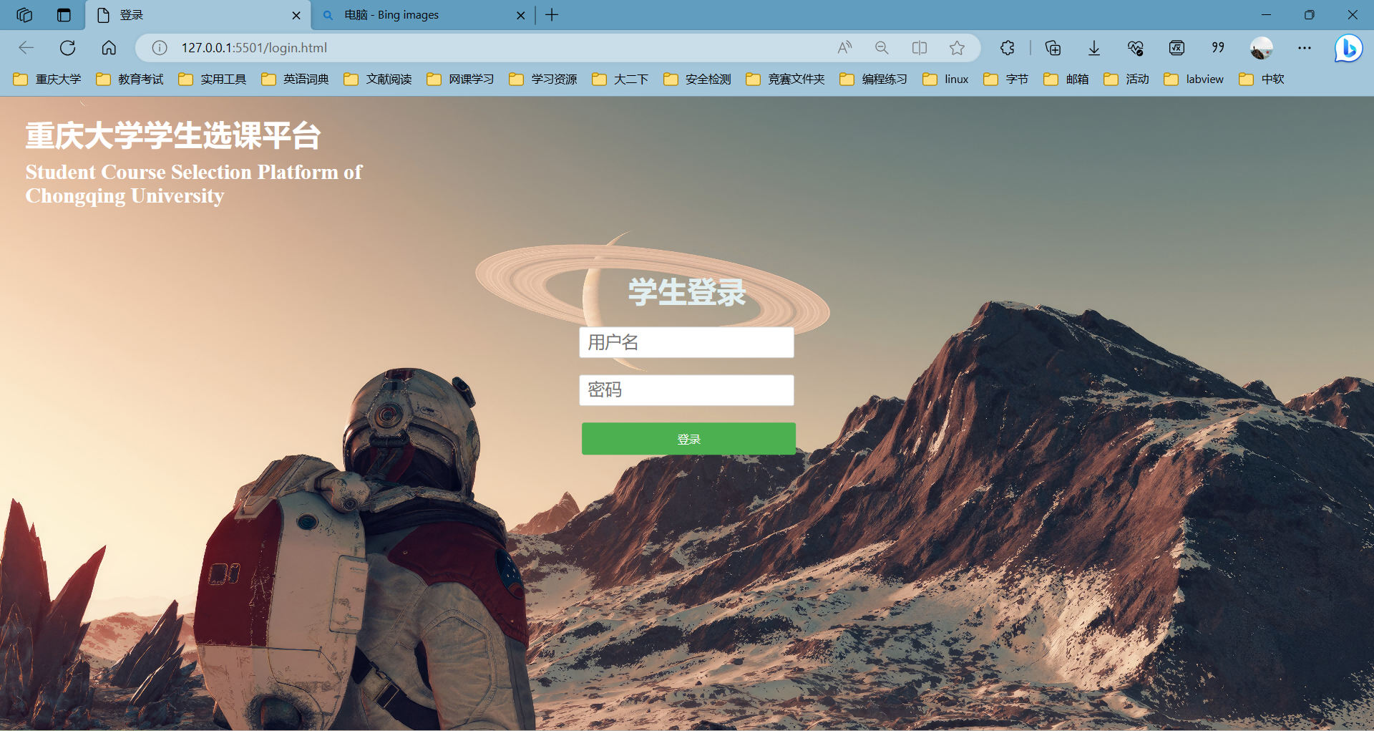
重庆大学学生应用发布
[今日重大APP & PC端应用]
Release of Chongqing University Student Application
Here is Chongqing University----APP&PC appliaction
今日重大
第一组
汇 报 人：牟正强
项目经理：颜锐
程 序 员：余坤、韩昊辰、易千喜
谭俊枫、张奎元、牟正强
(排名不分先后)
指导教师：葛慧明
汇报时间：2023.7.11

Slide 2

01
主要功能介绍

Slide 3
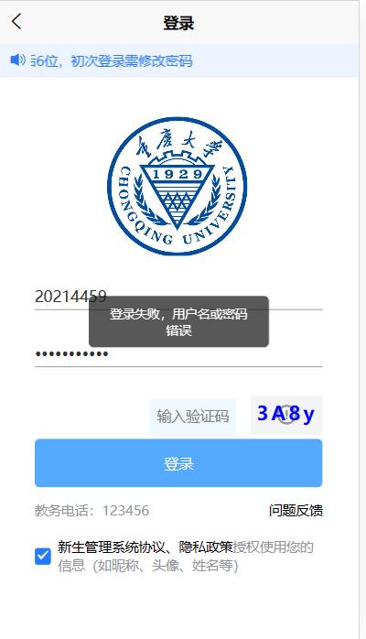

APP功能
用户登录
登陆失败
账号及密码
(含错误验证码)
密码修改
(密码约束)

Slide 4
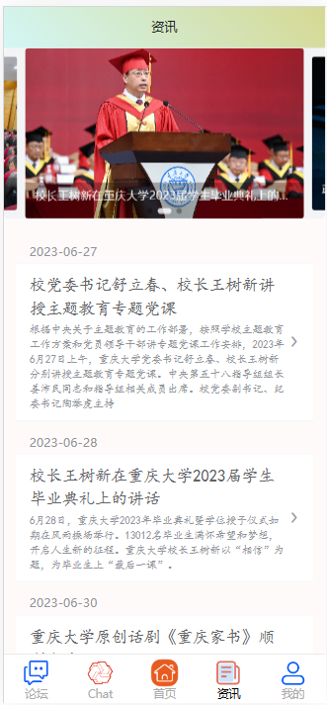
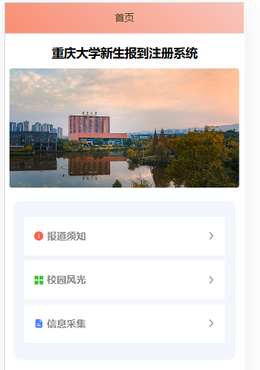


APP功能
首页
资讯

Slide 5
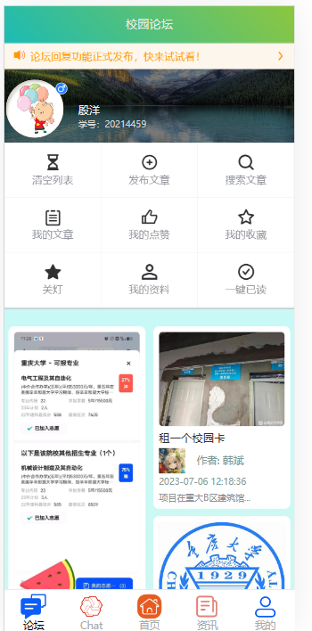
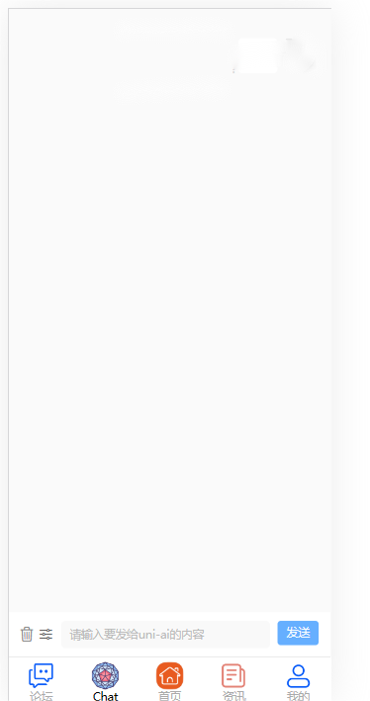
APP功能
论坛
Chat GPT

Slide 6
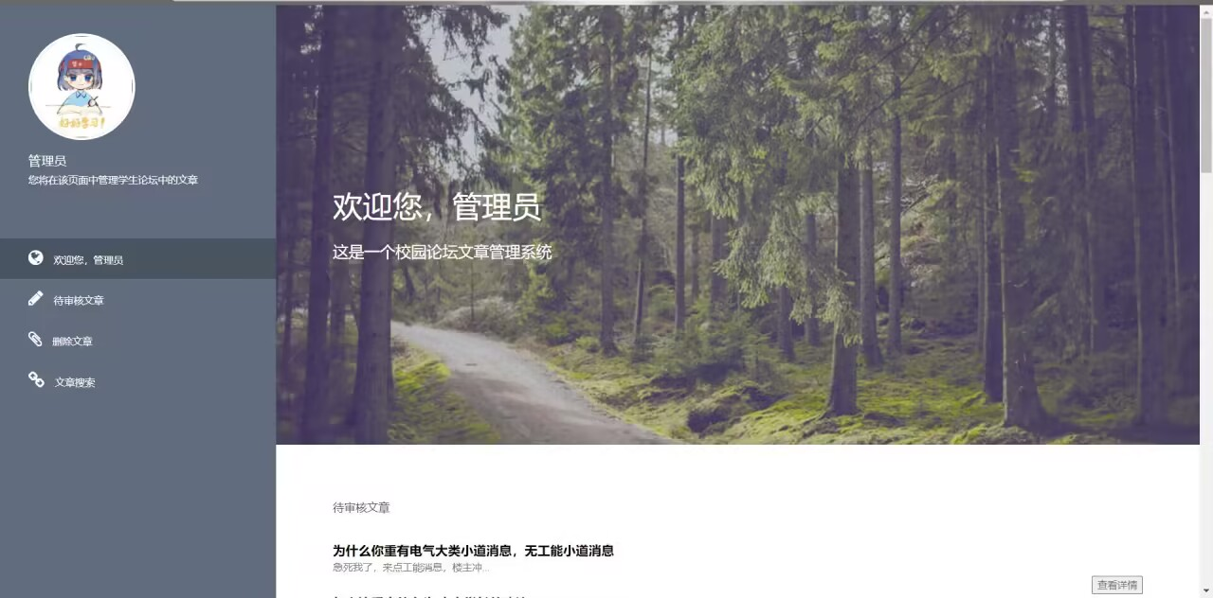
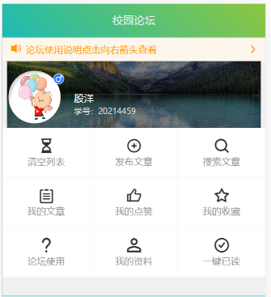
Web功能
1. 论坛发布审核员

Slide 7
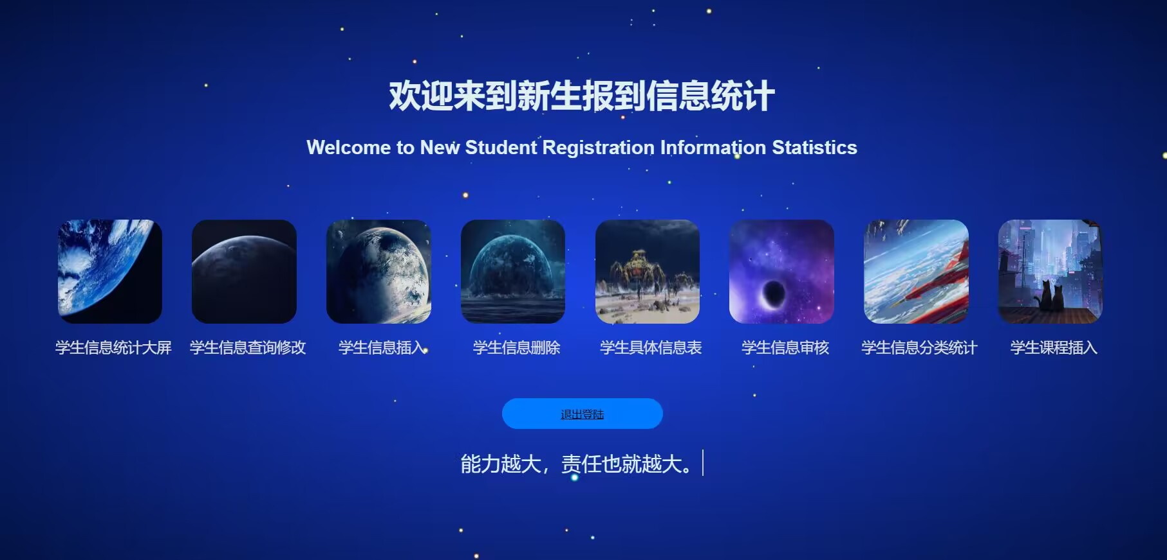
Web功能
2. 学生信息管理员

Slide 8
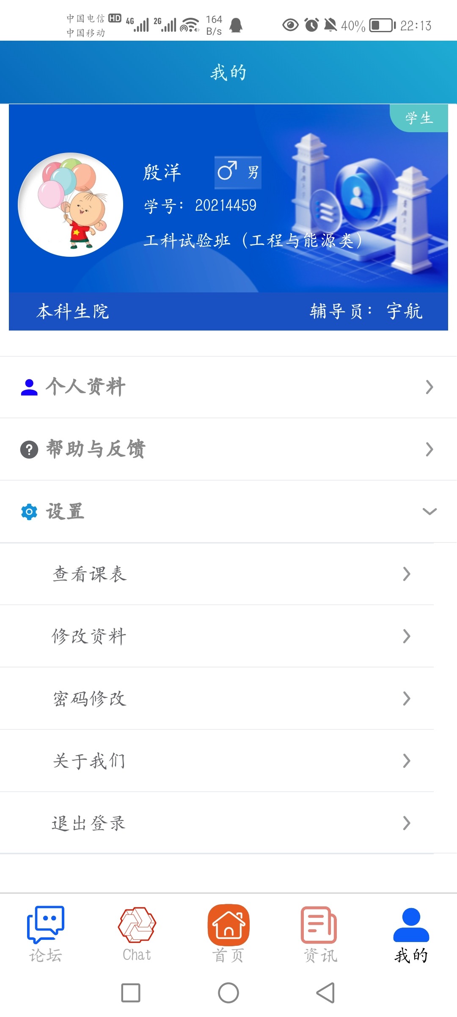
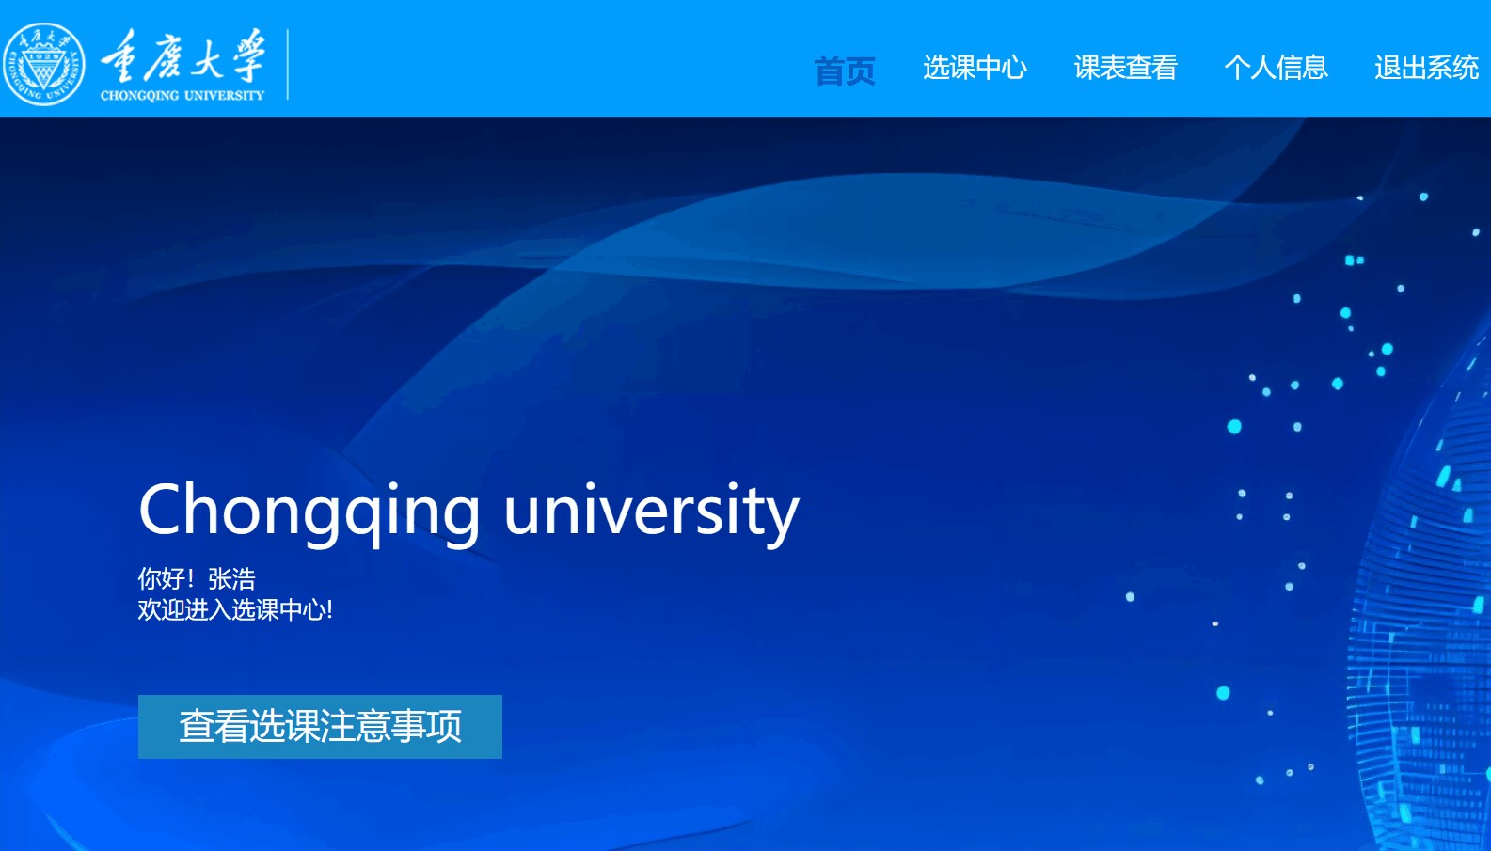
Web功能
3. 学生选课

Slide 9
02
实时演示

Slide 10
03
收获与体会

Slide 11
Thank you!
Q & A
第一组
汇 报 人：牟正强
项目经理：颜锐
程 序 员：余坤、韩昊辰、易千喜
谭俊枫、张奎元、牟正强
(排名不分先后)
指导教师：葛慧明
汇报时间：2023.7.11

